Slide 1



Проектная деятельность
«Мой дом. Мой двор»
Муниципальное дошкольное образовательное учреждение
«Детский сад № 63 «Звездочка» г.Волжского Волгоградской области»
(МДОУ д/с № 63)
воспитатель
Труляева М.П.

Slide 2
Тип проекта: творческий.
Вид проекта: краткосрочный.
Участники проекта: воспитанники второй младшей группы № 4 «Радуга», родители воспитанников, воспитатель

Slide 3
Актуальность: Дом – это то, с чем связаны первые впечатления, представления ребенка об окружающем мире, дом – это родные и близкие ребёнка, его защита, его тепло и радость. Дом и всё, что связано с ним, составляет мир маленького человека. Привычность и простота окружения позволяют показать малышу, как много интересного, примечательного и полезного можно узнать, стоит лишь приглядеться к тому, что рядом. Эта тема доступна детям младшего возраста. Она несёт большой эмоциональный заряд, так как с понятием «дом» у детей связано множество разных положительных впечатлений и эмоций.

Slide 4
Цель проекта: Дать детям представление о доме как о месте, где живет дружная семья; закрепить знания о предметной обстановке в доме, о домашних обязанностях членов семьи; формировать представление, что детский сад-дом для дружных детей, сотрудников и родителей; учить ориентироваться в группе, в назначении разных помещений, понимать, что у всех детей разные права на игру, общение, заботу.

Slide 5
Задачи проекта:
Образовательные: Знакомить детей с посудой, мебелью, одеждой, видами домов. Расширять знания детей об окружающем мире. Обогащать детско-родительские отношения опытом совместной творческой деятельности.
Развивающие: Развивать внимание, память, логическое мышление, локомоторные функции у детей через выполнение пальчиковых игр. Учить оценивать поступки героев, понимать их характер и настроение сказки. Формировать у детей представление о семье, профессии родителей. Развивать коммуникативные навыки.
Воспитательные: Воспитывать у детей любовь к родному дому и уважение к членам семьи, учить проявлять заботу о родных людях.

Slide 6
Этапы проектной деятельности.
Подготовительный:
Подбор художественной литературы по теме;
Составление перспективно-тематического плана по теме проекта «Мой дом. Мой двор»;
Подбор наглядно-дидактического материала;
Организация развивающей среды в группе.

Slide 7
Этапы проектной деятельности.
Практический:
Проведение педагогической диагностики через беседы, наблюдения, игру, с целью выяснения уровня знаний по теме «Мой дом. Мой двор»;
Реализация цикла игр — занятий;
Создание условий для творческой деятельности детей и взрослых;

Slide 8
Этапы проектной деятельности.
Обобщающий:
Подведение итогов по реализации проекта.
Изготовление макетов «Мой дом. Мой двор», выставка рисунков «Моя комната»
Проведение выставки «Домик сказочного героя»
Изготовление кормушки.
Создание видеотеки «Моя семья-мой дом»
Обобщение материала по теме и оформление в виде папки.
Презентация профессиональной деятельности через представление образовательного проекта.

Slide 9


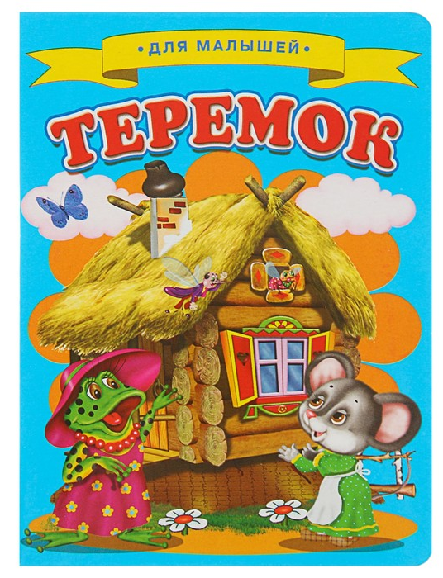

Подбор литературы

Slide 10
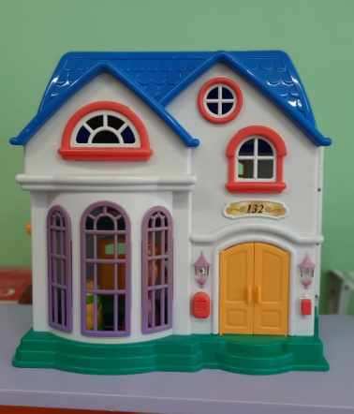

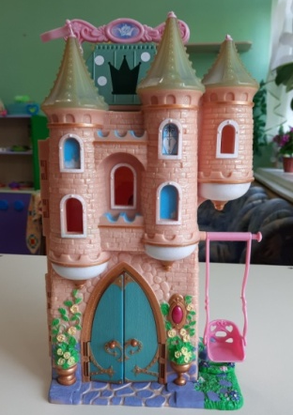
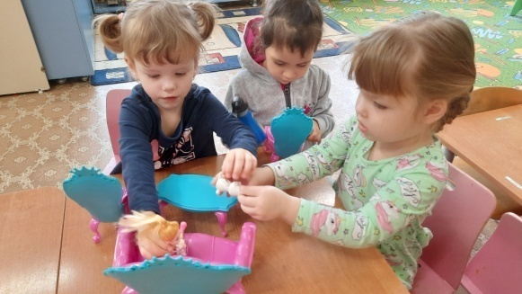
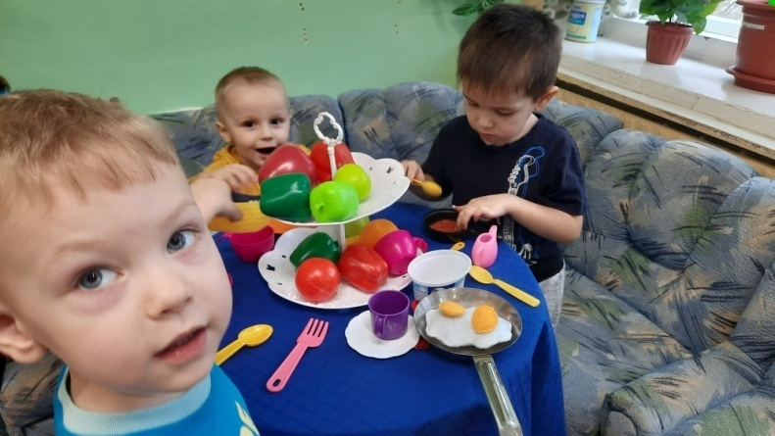
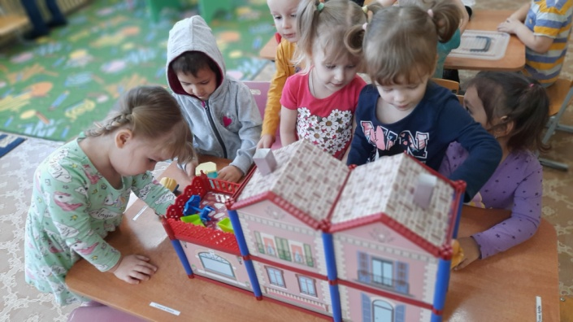
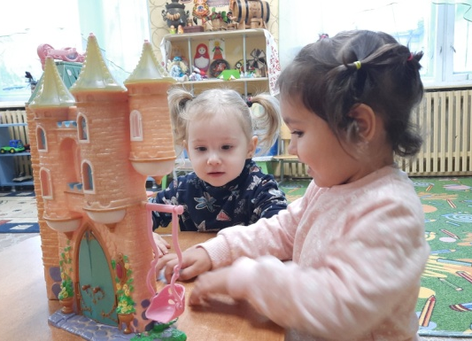
Пополнение предметно-развивающей среды
«Домики для кукол»

Slide 11
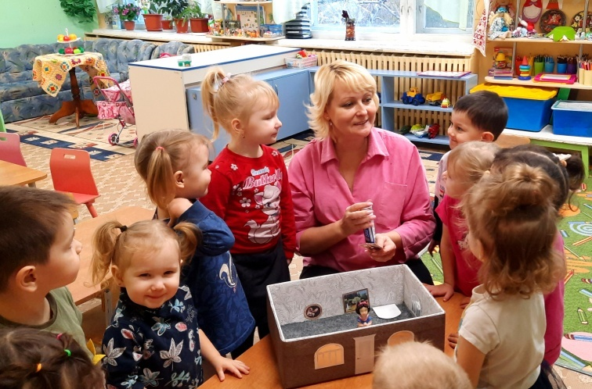
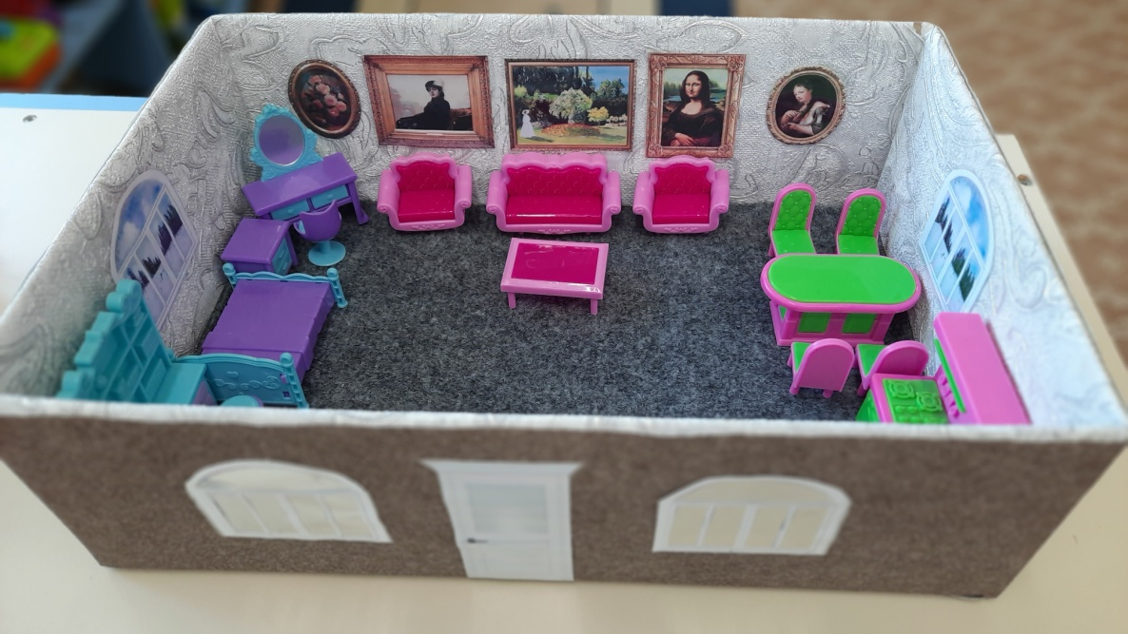
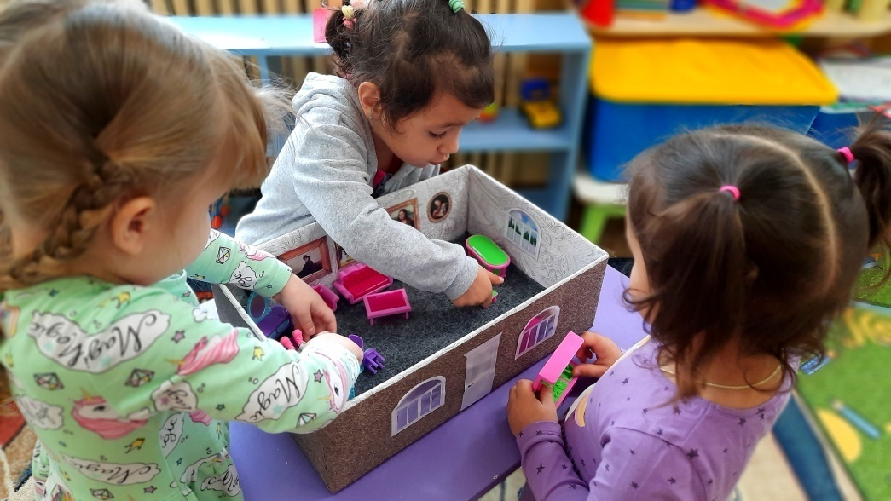
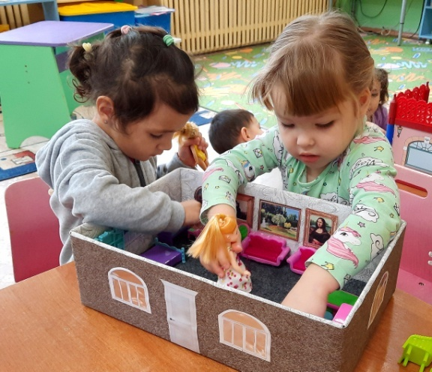
Создание макета «Комната для кукол»

Slide 12
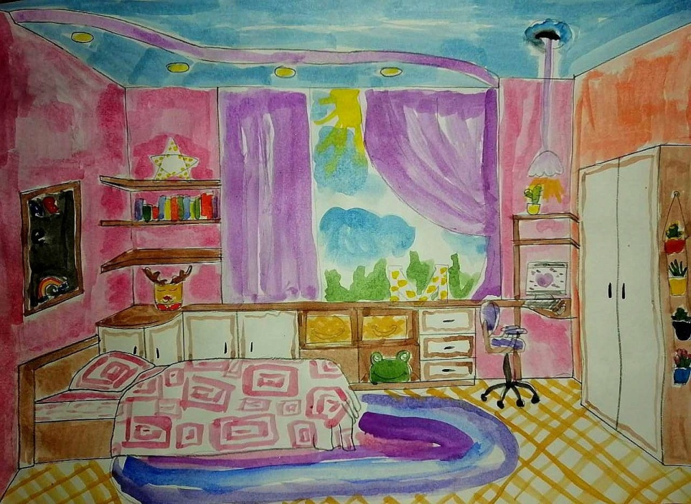
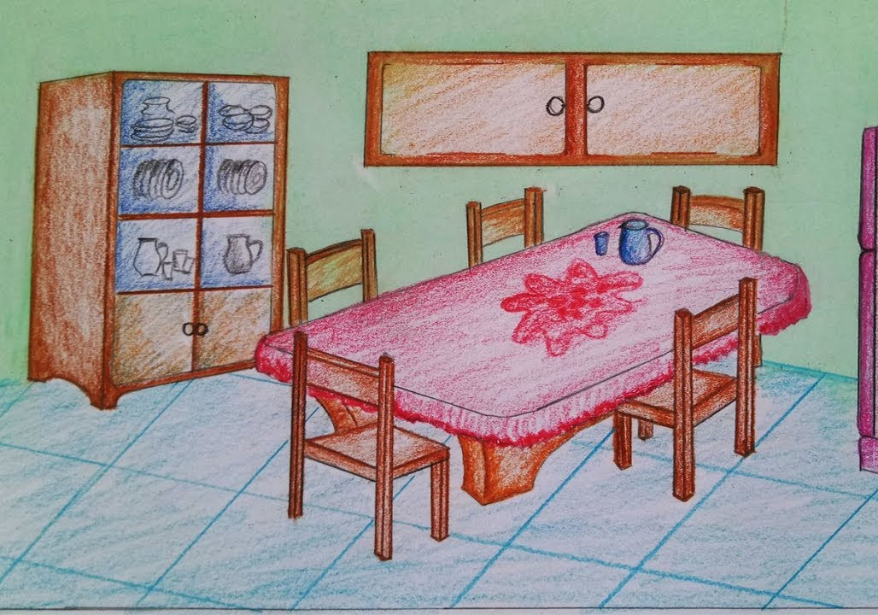
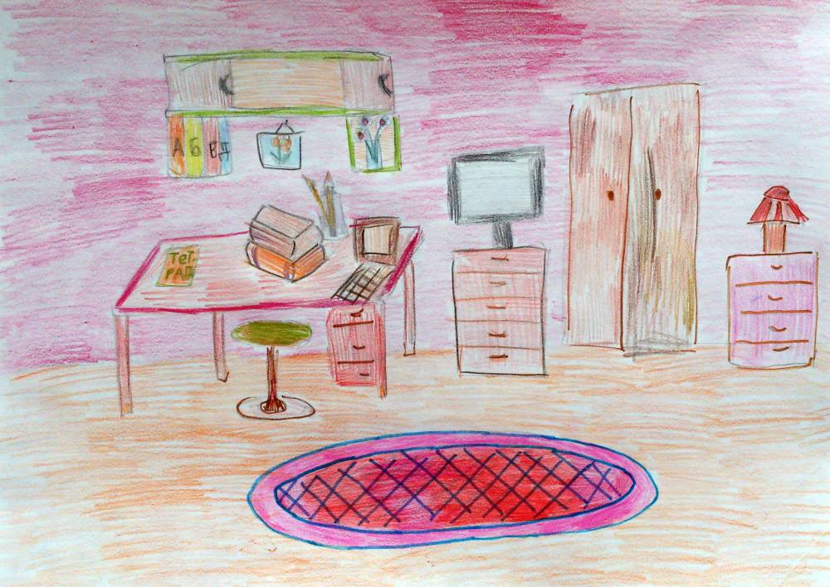
Выставка рисунков «Моя комната»

Slide 13
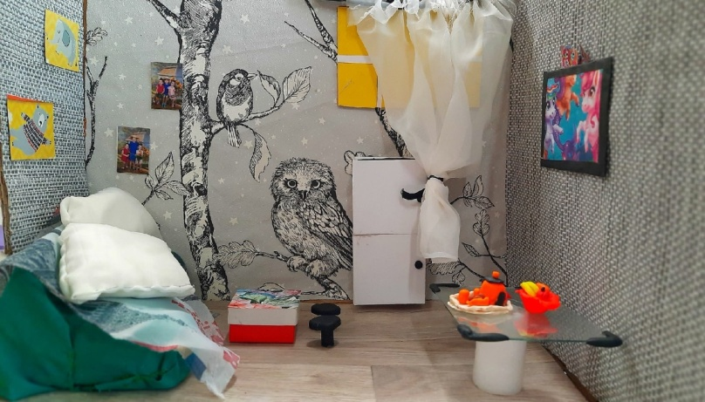
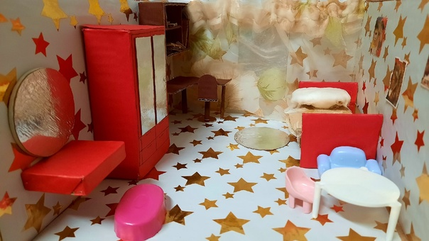
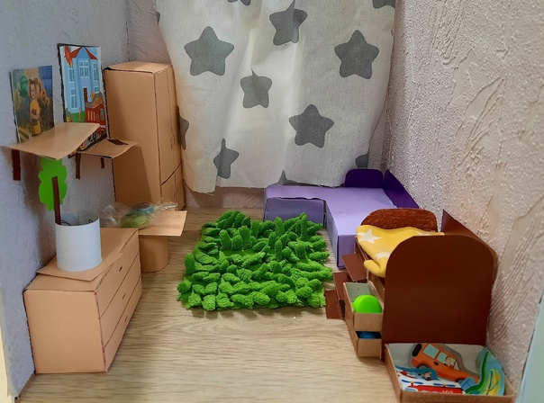
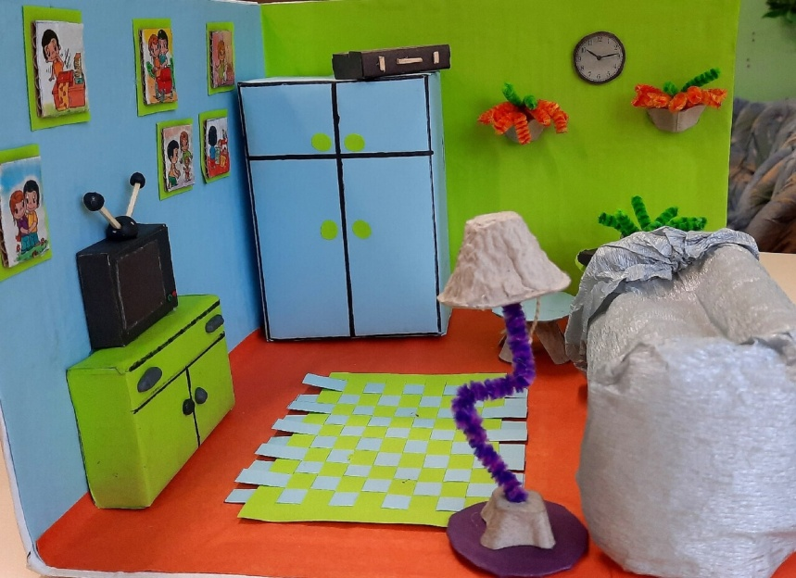
Выставка макетов «Моя комната»

Slide 14
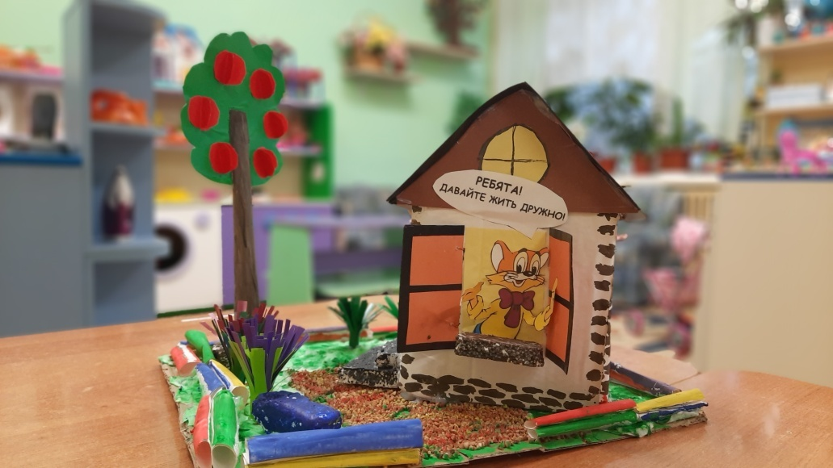
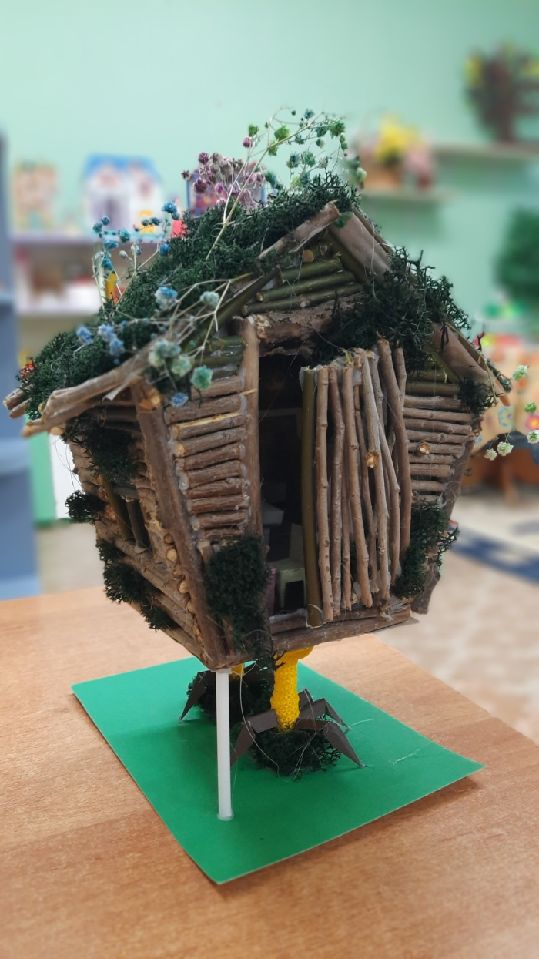
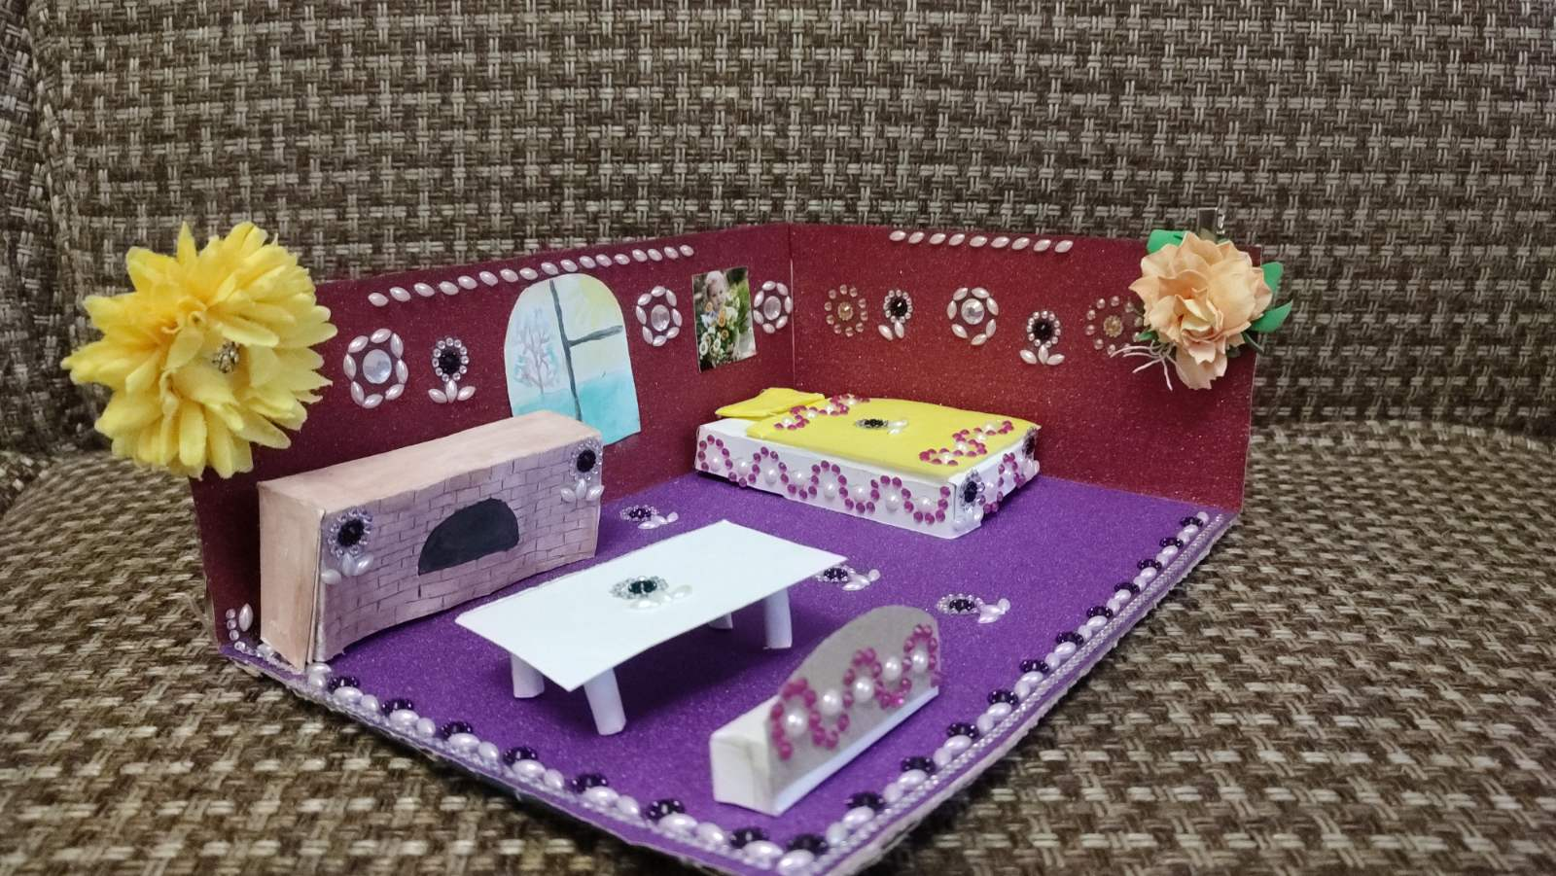
Оформление выставки «Домик сказочного героя»

Slide 15
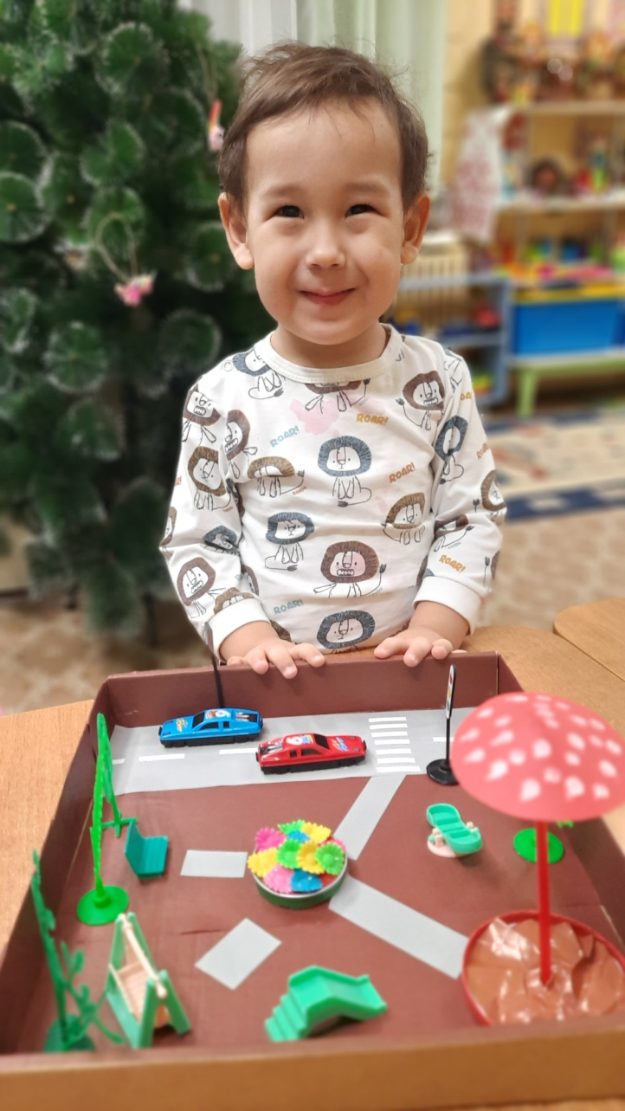
Изготовление макета «Мой двор»

Slide 16
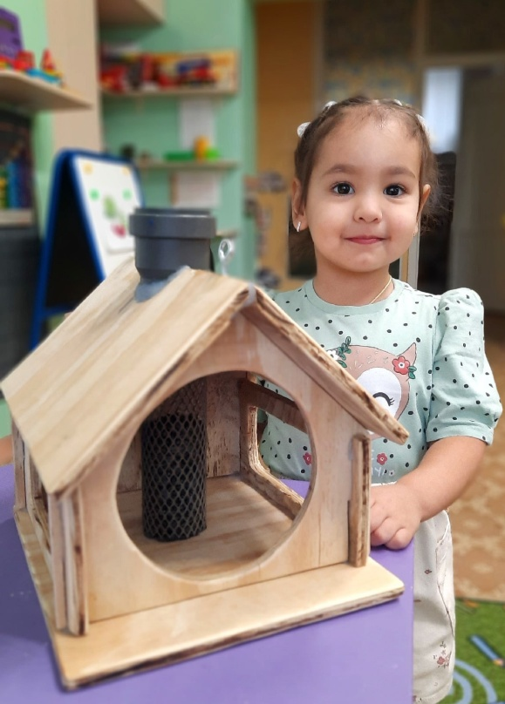
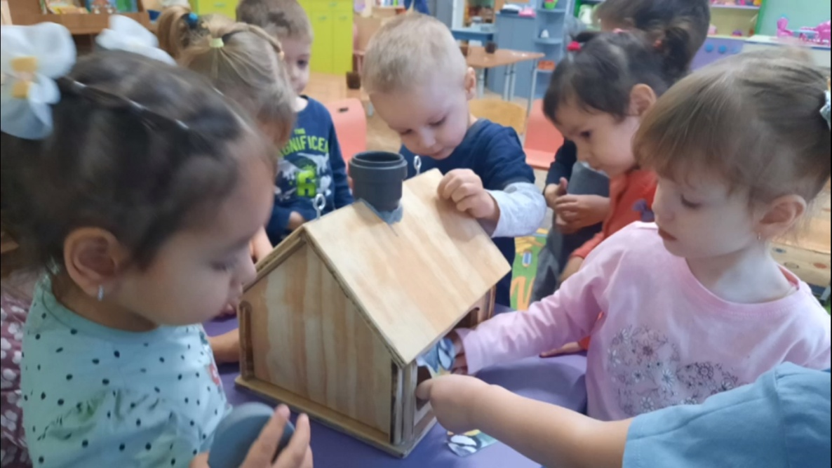
Изготовление кормушки для зимующих птиц

Slide 17

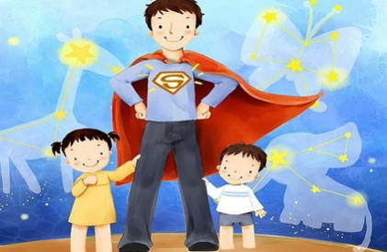
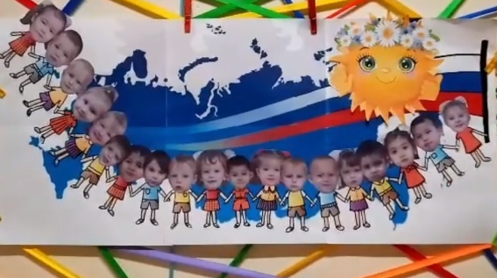
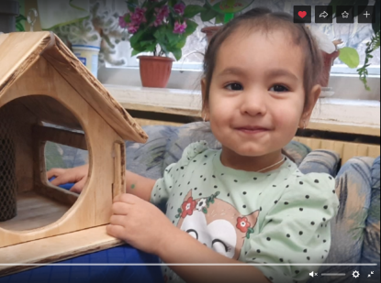


Создание видеотеки
«Самый лучший папа мой» «Мамин день»
«Домашние питомцы» «Детский сад»
«Дом для птиц» «Моя Россия – это мы с друзьями»

Slide 18
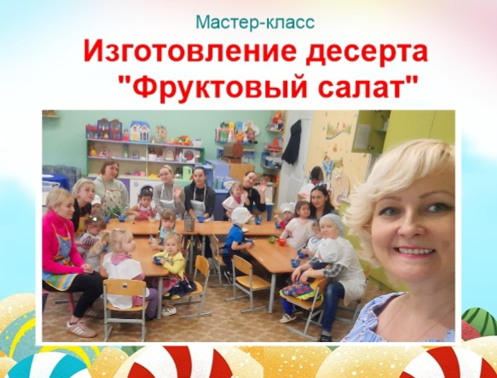
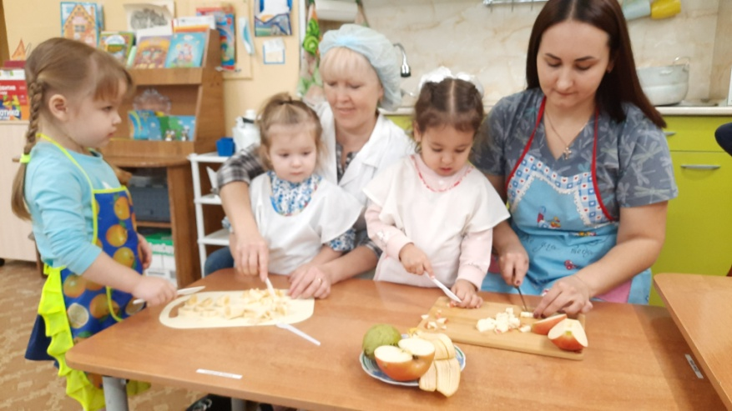
Мастер-класс «Десерт «Лакомство для мамы»
с участием родителей воспитанников группы № 4
Цель: Способствовать созданию более близких отношений между детьми, родителями и педагогом
Задачи: Формирование уважительного отношения у воспитанников младшего дошкольного возраста к труду мамы. Воспитывать желание помочь. Способствовать сплочению детско-родительских отношений, через организацию совместного творчества.
Дата проведения: ноябрь, 2022

Slide 19
Нетрадиционное тематическое родительское собрание
«Семейные традиции и ценности» с участием детей
Цель: достижение оптимального уровня взаимодействия ДОУ и семьи в воспитании и развитии детей.
Задачи:
Приобщить родителей к участию в жизни ДОУ через поиск и внедрение наиболее эффективных форм работы;
Изучить семью и установить контакт с её членами для согласования воспитательных воздействий на ребёнка;
Создать условия для совместной деятельности детей и их родителей;
Использовать образовательный потенциал родителей для обучения и воспитания детей.
Повестка дня:
Мастер-класс «Создание елочной игрушки в стиле декупаж»
Игровая программа для детей и взрослых
Сюрприз от Снегурочки

Slide 20
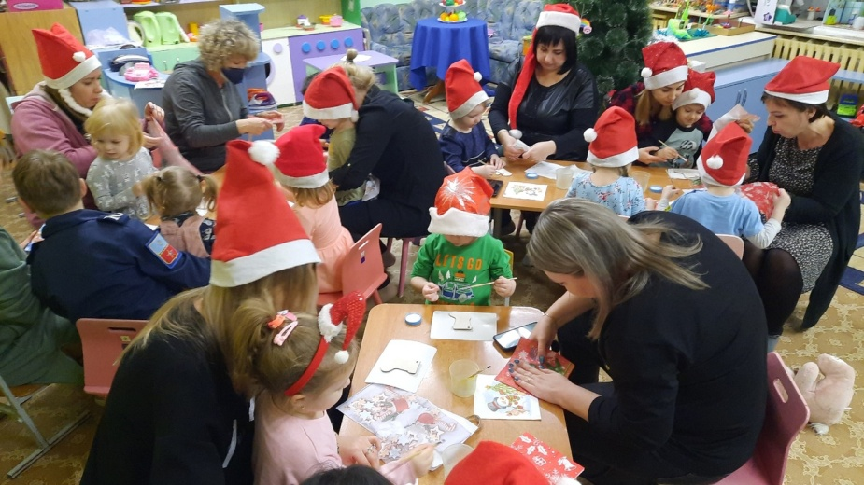
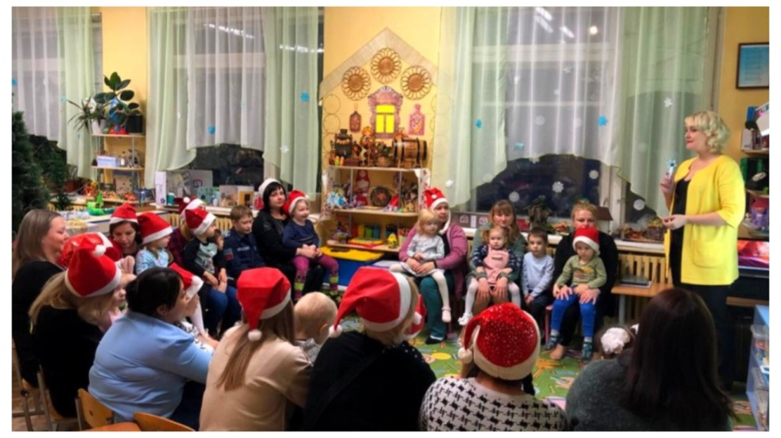
Нетрадиционное тематическое родительское собрание
«Семейные традиции и ценности» с участием детей
Цель: достижение оптимального уровня взаимодействия ДОУ и семьи в воспитании и развитии детей.
Задачи:
Приобщить родителей к участию в жизни ДОУ через поиск и внедрение наиболее эффективных форм работы;
Изучить семью и установить контакт с её членами для согласования воспитательных воздействий на ребёнка;
Создать условия для совместной деятельности детей и их родителей;
Использовать образовательный потенциал родителей для обучения и воспитания детей.
Дата проведения: декабрь 2022

Slide 21


